Slide 1
Θερμότητα Η θερμότητα διαδίδεται με ακτινοβολία
Όνομα δασκάλου
Σχολείο

Slide 2
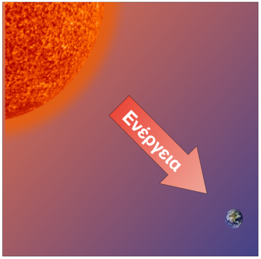
Η θερμότητα διαδίδεται με ακτινοβολία- Έναυσμα (1)
Η βασικότερη πηγή ενέργειας για τον πλανήτη μας είναι ο Ήλιος. Ένα μικρό μέρος της ενέργειας του Ήλιου φτάνει στη Γη. Έχεις γνωρίσει μέχρι τώρα δύο τρόπους ροής της θερμότητας. Ποιοι είναι αυτοί;

Slide 3
Η θερμότητα διαδίδεται με ακτινοβολία- Έναυσμα (1)
Η θερμότητα μεταδίδεται με αγωγή μέσα από τα στερεά και με ρεύματα μέσα στα υγρά και τα αέρια.

Slide 4
Η θερμότητα διαδίδεται με ακτινοβολία- Έναυσμα (1)
Από ποιο σώμα σε ποιο θα μεταφερθεί θερμότητα;
Υπάρχει κάτι ανάμεσα στον Ήλιο και τη Γη;
Είναι δυνατή η ροή της ενέργειας από τον Ήλιο στη Γη με κάποιον από τους παραπάνω τρόπους;

Slide 5
Η θερμότητα διαδίδεται με ακτινοβολία- Έναυσμα (1)
Ανάμεσα στον Ήλιο και τη Γη δεν υπάρχει τίποτα, άρα δεν είναι δυνατή η μετάδοση της θερμότητας με αγωγή. Επίσης, είναι αδύνατη και η μεταφορά θερμότητας με ρεύματα αφού δεν υπάρχει υλικό για να ρέει.

Slide 6
Η θερμότητα διαδίδεται με ακτινοβολία- Έναυσμα (1)
Πώς λοιπόν διαδίδεται η θερμότητα από τον Ήλιο στη Γη;

Slide 7
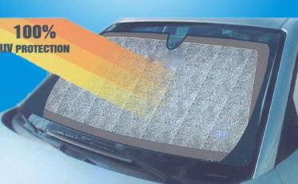
Η θερμότητα διαδίδεται με ακτινοβολία- Έναυσμα (2)
Τι πιστεύετε ότι διαφημίζει η εταιρία; Ποιους λόγους αγοράς θα προτείνατε να τονίσει στη διαφήμιση;

Slide 8
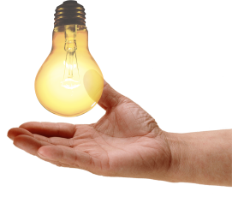
Η θερμότητα διαδίδεται με ακτινοβολία- Πειραματισμός (1)
Πλησίασε την παλάμη σου στο κάτω μέρος μιας αναμμένης λάμπας.
Τι παρατηρείς;

Slide 9
Η θερμότητα διαδίδεται με ακτινοβολία- Πειραματισμός (1)
Παρατηρώ ότι το χέρι μου ζεσταίνεται.

Slide 10
Η θερμότητα διαδίδεται με ακτινοβολία- Πειραματισμός (1)
Είναι δυνατή η μετάδοση της θερμότητας από τη λάμπα στο χέρι μας με αγωγή;
Είναι δυνατή η μεταφορά της θερμότητας από τη λάμπα προς το χέρι μας με ρεύματα;

Slide 11
Η θερμότητα διαδίδεται με ακτινοβολία- Πειραματισμός (1)
Η μετάδοση θερμότητας με αγωγή δεν είναι δυνατή, γιατί ο αέρας είναι κακός αγωγός της θερμότητας.
Η μεταφορά θερμότητας με ρεύματα δεν είναι δυνατή, γιατί τα θερμά ρεύματα αέρα κινούνται προς τα πάνω και όχι προς τα κάτω.

Slide 12
Η θερμότητα διαδίδεται με ακτινοβολία- Πειραματισμός (2)
Τοποθέτησε το βιβλίο σου κάτω από μία λάμπα ή στο φως του Ήλιου για 5 λεπτά. Ακούμπησε μετά το δάχτυλό σου στο πλαίσιο που είναι χρωματισμένο λευκό και στο πλαίσιο που είναι χρωματισμένο μαύρο.
Τι παρατηρείς;

Slide 13
Η θερμότητα διαδίδεται με ακτινοβολία- Πειραματισμός (2)
Τα μαύρο πλαίσιο είναι πιο ζεστό απ’ ό,τι το λευκό πλαίσιο.

Slide 14
Η θερμότητα διαδίδεται με ακτινοβολία- Συμπέρασμα (1)
Συμπλήρωσε το συμπέρασμα χρησιμοποιώντας τις λέξεις:
• θερμότητα • διαδίδεται • ακτινοβολία • απορροφά • σώμα • χρώμα

Slide 15
Η θερμότητα διαδίδεται με ακτινοβολία- Συμπέρασμα (1)
Η θερμότητα διαδίδεται και με ακτινοβολία. Η θερμότητα που απορροφά ένα σώμα εξαρτάται από το χρώμα του.

Slide 16
Η θερμότητα διαδίδεται με ακτινοβολία- Εφαρμογή (1)
Πώς διαδίδεται η ενέργεια από τον Ήλιο στη Γη;

Slide 17
Η θερμότητα διαδίδεται με ακτινοβολία- Εφαρμογή (1)
Η ενέργεια από τον Ήλιο στη Γη διαδίδεται με ακτινοβολία, αφού η διάδοση θερμότητας με ακτινοβολία είναι δυνατή ακόμα και στο κενό.

Slide 18
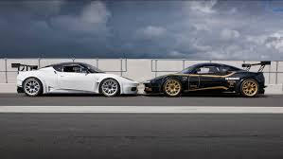
Η θερμότητα διαδίδεται με ακτινοβολία- Εφαρμογή (2)
Γιατί το καλοκαίρι τα σκουρόχρωμα αυτοκίνητα θερμαίνονται περισσότερο από τα ανοιχτόχρωμα;

Slide 19
Η θερμότητα διαδίδεται με ακτινοβολία- Εφαρμογή (2)
Τα σκουρόχρωμα αυτοκίνητα θερμαίνονται περισσότερο, επειδή οι σκουρόχρωμες επιφάνειες απορροφούν περισσότερη θερμότητα απ' ό,τι οι ανοιχτόχρωμες.

Slide 20
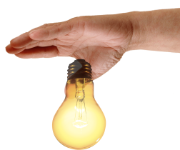
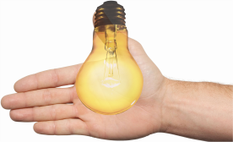
Η θερμότητα διαδίδεται με ακτινοβολία- Εφαρμογή (3)
Αν βάλεις το χέρι σου πάνω από μία λάμπα, θερμαίνεται περισσότερο απ' ό,τι αν το βάλεις πλάι από τη λάμπα ή κάτω από αυτήν. Μπορείς να εξηγήσεις την παρατήρηση αυτή;

Slide 21
Η θερμότητα διαδίδεται με ακτινοβολία- Εφαρμογή (3)
Όπου και να βάλουμε το χέρι μας ζεσταινόμαστε διότι η λάμπα ακτινοβολεί θερμότητα προς όλες τις κατευθύνσεις. Στο επάνω μέρος όμως έχουμε επιπλέον και τα ζεστά ρεύματα αέρα άρα ζεσταινόμαστε περισσότερο.

Slide 22
Η θερμότητα διαδίδεται με ακτινοβολία- Εφαρμογή (4)
Τι πιστεύετε ότι διαφημίζει η εταιρία; Ποιους λόγους αγοράς θα προτείνατε να τονίσει στη διαφήμιση;

Slide 23
Η θερμότητα διαδίδεται με ακτινοβολία- Εφαρμογή (4)
Η εταιρία διαφημίζει μία ηλιοπροστασία για τα αυτοκίνητα. Πρέπει να τονίσει ότι με αυτή θα αποφύγει ο χρήστης την ηλιακή ακτινοβολία που φτάνει μέχρι το αυτοκίνητό του. Επομένως θα το κρατήσει δροσερότερο.

Slide 24
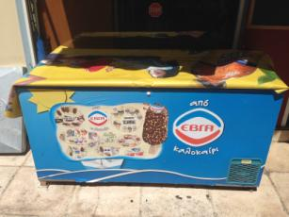
Η θερμότητα διαδίδεται με ακτινοβολία- Εφαρμογή (5)
Για ποιο λόγο έχουν τοποθετήσει το κάλυμμα πάνω στο ψυγείο που βρίσκεται σε εξωτερικό χώρο; Θα ήταν εξίσου αναγκαία η τοποθέτηση του καλύμματος εάν το ψυγείο βρισκόταν σε εσωτερικό χώρο;

Slide 25
Η θερμότητα διαδίδεται με ακτινοβολία- Εφαρμογή (5)
Το κάλυμμα προστατεύει τα παγωτά από τη διάδοση της θερμότητας με ακτινοβολία. Έτσι κινδυνεύουν λιγότερο να λιώσουν ενώ το ψυγείο χρειάζεται και λιγότερη ενέργεια για να λειτουργήσει. Σε εσωτερικό χώρο η ακτινοβολία αποκόβεται από τους τοίχους άρα δεν χρειάζεται κάλυμμα.

Slide 26
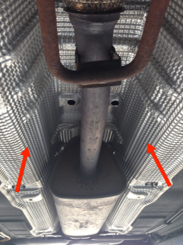
Η θερμότητα διαδίδεται με ακτινοβολία- Εφαρμογή (6)
Η μητέρα του Σταύρου πάει το αυτοκίνητο στο συνεργείο. Εκεί, το ανυψώνουν με τον γερανό και κοιτούν από κάτω. Ο Σταύρος βγάζει μία φωτογραφία την εξάτμιση ενώ η μαμά του τον προειδοποιεί να μην την πιάσει γιατί θα καίει. Μπορείς να ερμηνεύσεις με βάση την παραπάνω ιστορία, ποιος είναι ο ρόλος του μεταλλικού αυτού πλαισίου που περιβάλλει την εξάτμιση;

Slide 27
Η θερμότητα διαδίδεται με ακτινοβολία- Εφαρμογή (6)
Η ζεστή εξάτμιση ακτινοβολεί θερμότητα προς όλες τις κατευθύνσεις. Στο επάνω μέρος της βρίσκεται το πάτωμα του αυτοκινήτου με αποτέλεσμα η θερμότητα να μεταφέρεται σε αυτό και να ζεσταίνονται τα πόδια των επιβατών. Γι’ αυτό το λόγο τοποθετούν το μεταλλικό πλέγμα για να αποκόβει την ακτινοβολία.

Slide 28
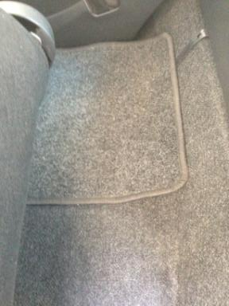
Η θερμότητα διαδίδεται με ακτινοβολία- Εφαρμογή (7)
Και γιατί στο εσωτερικό του αυτοκινήτου τοποθετούν μοκέτες; Πιστεύεις ότι συνδέεται με το προηγούμενο ερώτημα;

Slide 29
Η θερμότητα διαδίδεται με ακτινοβολία- Εφαρμογή (7)
Οι μοκέτες βοηθούν να μην μεταδίδεται έντονα η θερμότητα στο εσωτερικό του αυτοκινήτου με αγωγή. Λειτουργούν δηλαδή συμπληρωματικά με το πλέγμα. (Επίσης βοηθούν και στην ηχομόνωση).

